Slide 1
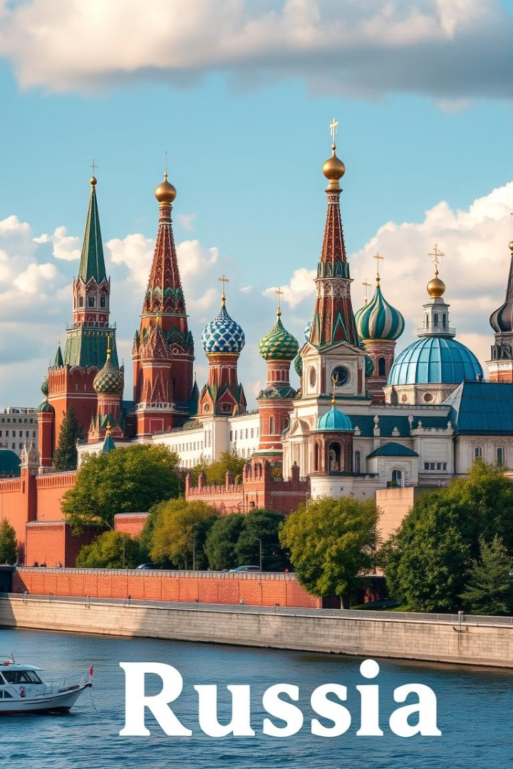
Патриотизм и Гражданственность: Любовь к Родине
АГ

Slide 2
Что такое Патриотизм?
Преданность и Любовь
Желание Улучшить
Патриотизм – это глубокая преданность и любовь к своему отечеству и народу. Это чувство глубокой привязанности к родной земле, истории и традициям.
Важно понимать, что патриотизм не просто довольство тем, что есть. Это желание развивать и улучшать свою страну, стремясь сделать ее лучше.

Slide 3
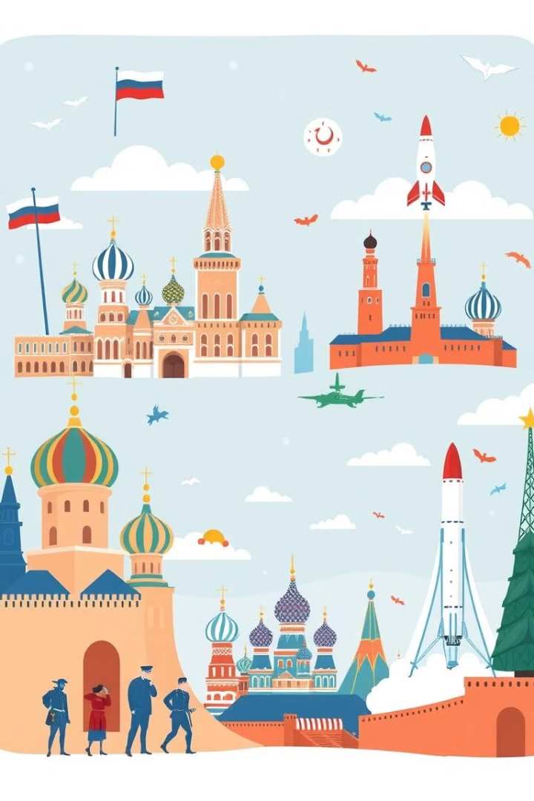
История России
1
Тысячелетняя История
История России насчитывает более тысячи лет, богатую событиями и героями, которые сформировали наше национальное самосознание.
2
Труд и Борьба
Наши предки, вкладывая свою энергию, формировали государственность, собирали земли, развивали культуру и язык. Мы унаследовали результаты их труда и борьбы.

Slide 4
Уважение к Прошлому
Историческое Наследие
1
Важно уважать и чтить историческое наследие, помнить о подвигах предков, которые заложили фундамент для нашего будущего.
Подвиг Дедов и Отцов
2
Великая Отечественная Война - пример беспримерного мужества и самопожертвования, который напоминает нам о ценности свободы и независимости.
Вопрос Размышления
3
Сегодня важно осознавать: нужно ли нам дорожить прошлым и уважать его, чтобы сохранить ценности, на которых строится наша идентичность?

Slide 5
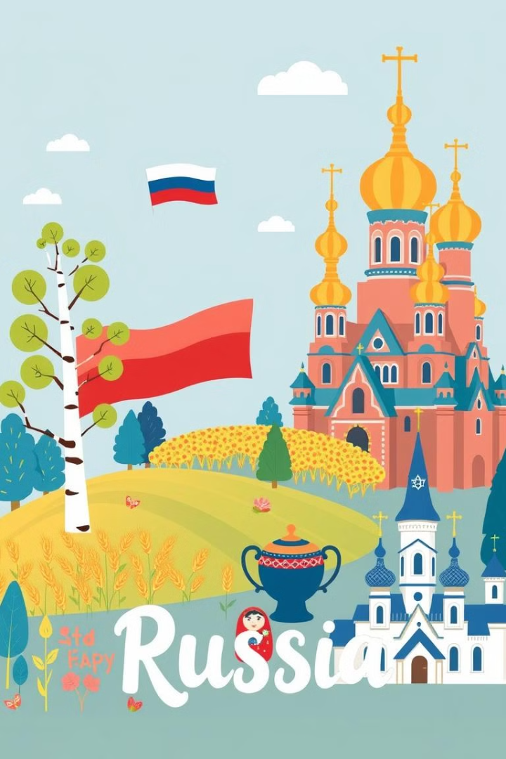
Что мы Родиной зовём?
Дом, где мы живём
Природа и Традиции
Родина - это место, где мы родились, где находятся наши корни, где живут наши родные и близкие. Это наш дом, где мы чувствуем себя защищенными и любимыми.
Родина - это природа, окружающая нас, её красота и разнообразие. Это наши традиции, праздники и песни, передающиеся из поколения в поколение.
Сердце и Символы
Родина - это всё, что мы храним в сердце, наши ценности и идеалы. Это государственные символы, например, флаг над Кремлём, олицетворяющие нашу страну.

Slide 6



Россия - наша общая Родина
Объединяющая Сила
Россия - большая страна, объединяющая разных людей, с богатой историей, культурой и традициями. Она подобна огромному дереву с бесчисленными листьями.
1
Часть Дерева
2
Несмотря на наши различия, все мы - часть этого дерева, объединенные общей принадлежностью к стране, историей, культурой и ценностями.
Единство и Принадлежность
3
Важно помнить, что наша сила в единстве, в том, что мы вместе, и что у нас есть общая Родина, которую мы должны беречь и защищать.

Slide 7
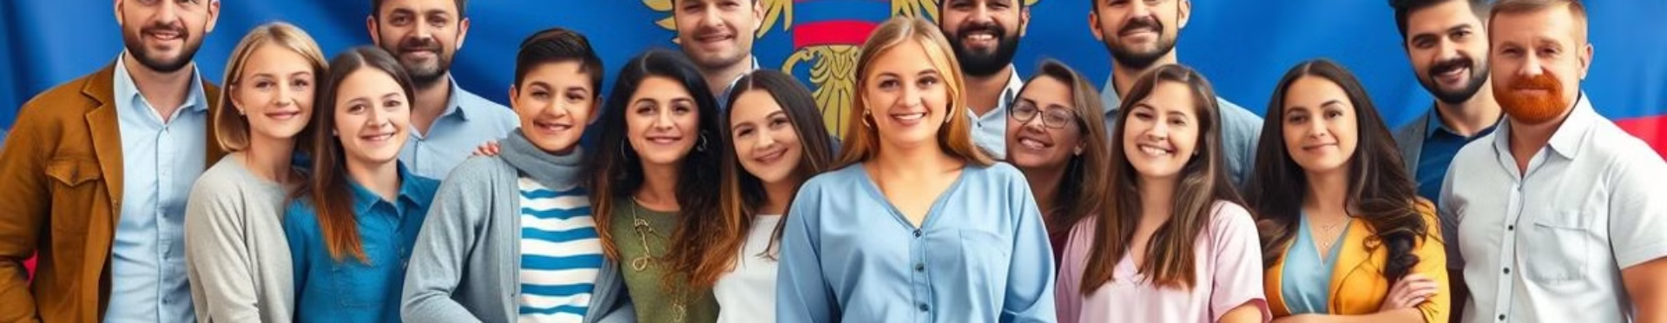


Кто такой Гражданин?
Права и Обязанности
Законы и Обязанности
Гражданин - это лицо, наделенное правами, такими как свобода слова, право на образование и здравоохранение, и имеющее обязанности перед обществом и государством.
Гражданин не просто следует своему усмотрению, он должен знать и соблюдать законы страны, уважать права других граждан и нести ответственность за свои поступки.

Slide 8

Качества настоящего гражданина
Горячо Любит
Радуется Успехам
Настоящий гражданин горячо любит свою Родину, гордится ее историей и культурой, стремится сделать ее лучше и процветающей.
Он радуется успехам своей страны, ее достижениям в науке, культуре, спорте, поддерживает своих соотечественников в их начинаниях.
Активно Стремится
Желает Сохранить Мир
Он активно стремится сохранить чистоту окружающей природы, участвует в общественной жизни, помогает нуждающимся и делает все, чтобы сделать мир вокруг лучше.
Он желает сохранить мир и согласие в своей стране, уважает права и свободы других людей, готов защищать свою Родину от внешних угроз.

Slide 9
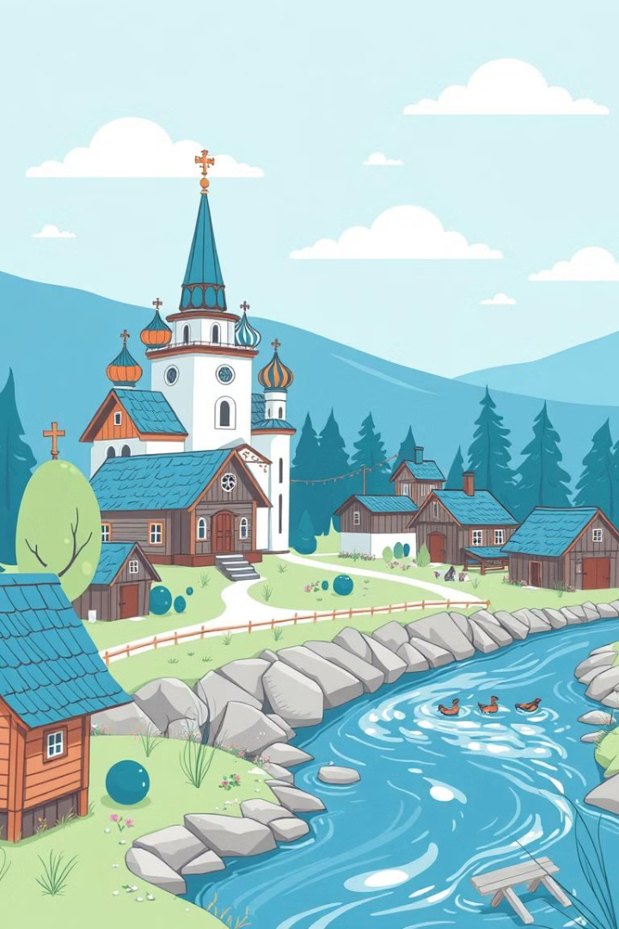
Пословицы о Родине
1
2
За Родину
Жизнь за Родину
Родина-мать, умей за нее постоять. Эта пословица напоминает нам о том, что патриотизм - это не просто слова, а активное участие в жизни страны.
Для Родины своей жизни не жалей. Эта пословица говорит о том, что любовь к Родине может быть настолько сильной, что человек готов жертвовать ради нее всем.
3
4
Родной Край
Служить Родине
На чужой стороне и весна не красна. Это значит, что родной край всегда дорог сердцу, где бы мы ни находились.
Жить - Родине служить. Эта пословица говорит о том, что каждый человек может внести свой вклад в развитие и процветание своей Родины.

Slide 10
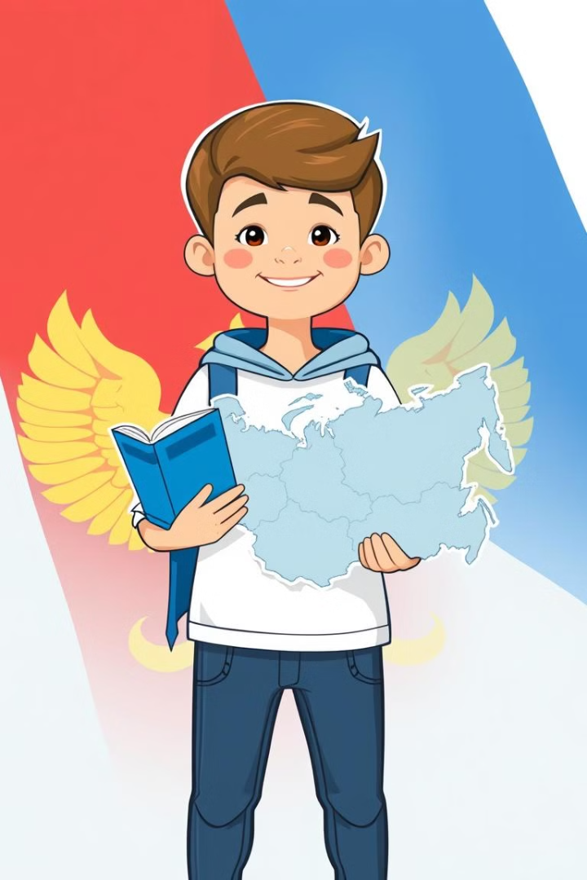
Заключение: Я - гражданин России
Гражданственность и патриотизм - важнейшие качества, которые формируют наше общество и делают его сильнее. Любовь к России начинается с любви к малой Родине - месту, где мы родились, где живут родные и друзья.
Каждый из нас может сделать свой вклад в процветание России. "Я – гражданин России!" - это не просто слова, а гордое и ответственное заявление. Задание: напишите мини-сочинение "Что для тебя значит Родина?"

